Slide 1

UỶ BAN NHÂN DÂN QUẬN LONG BIÊN
TRƯỜNG MẦM NON HOA PHƯỢNG
Lĩnh vực: Phát triển ngôn ngữ
Đề tài: Thơ: Mưa
Tác giả: Lê Lâm
Đối tượng: Trẻ 24-36 tháng tuổi
Giáo viên: Phạm Thị Giang

Slide 2
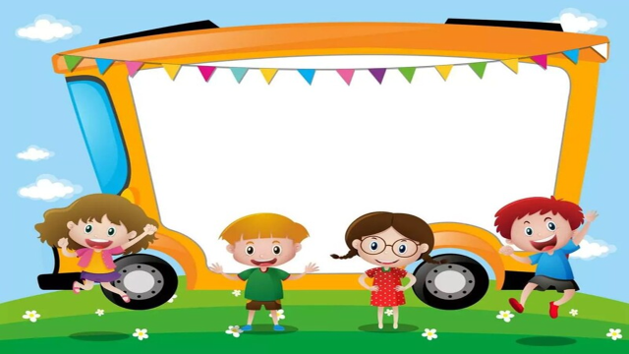
I.GÂY HỨNG THÚ

Slide 3
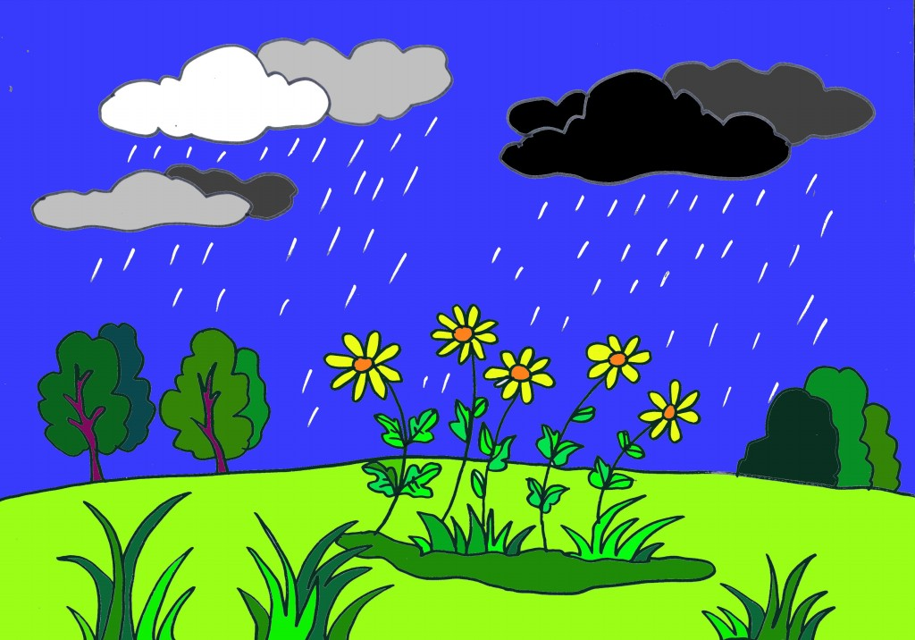

Slide 4

II.CÔ ĐỌC THƠ LẦN 1

Slide 5
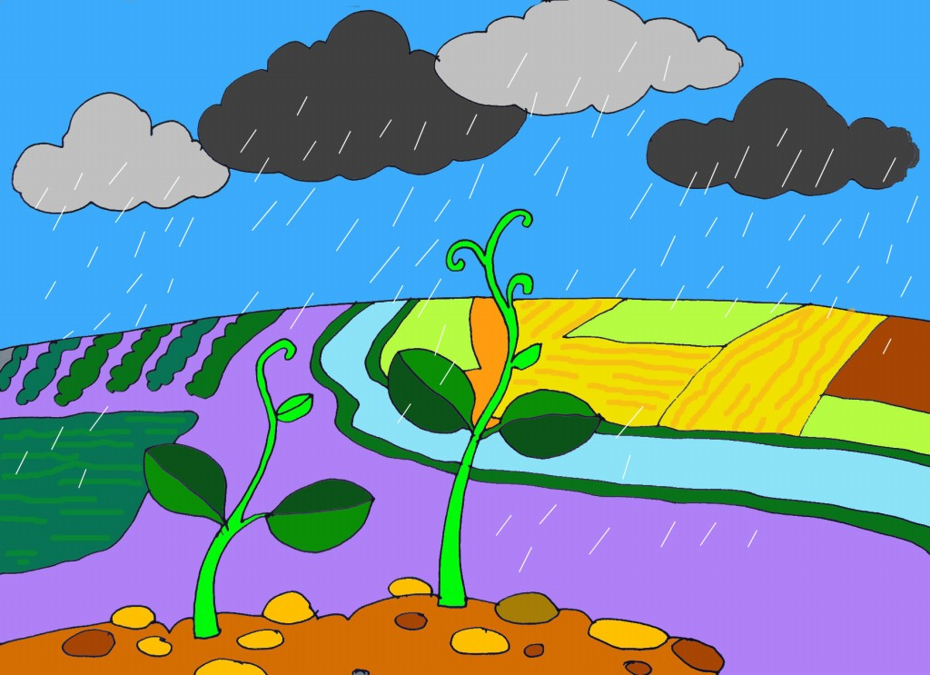
Mưa ở trên trời
Mưa rơi xuống đất

Slide 6
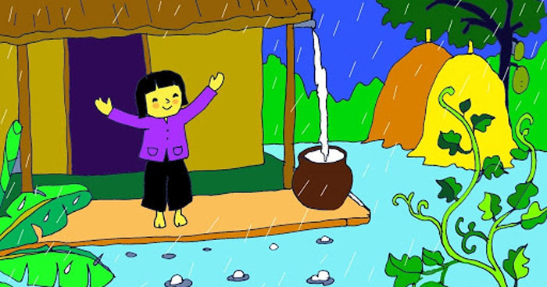
Vừa ngồi trong nước
Đã nhào ra sân

Slide 7
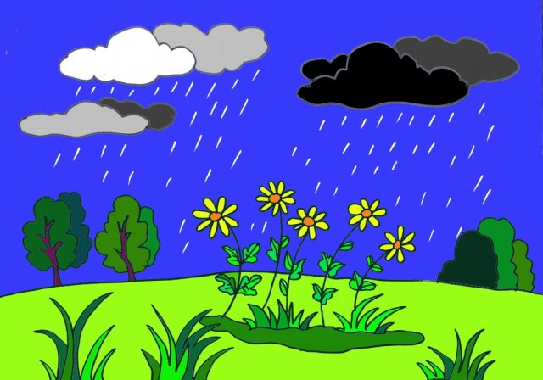
Mưa không có chân
Ở đâu cũng đến

Slide 8
III. ĐÀM THOẠI

Slide 9

- Cô vừa đọc cho các con nghe bài thơ gì?
Của ai sáng tác?

Slide 10

- Trong bài thơ, mưa rơi từ đâu xuống?
- Mưa rơi từ trên trời xuống đâu?

Slide 11
Mưa ở trên trời
Mưa rơi xuống đất

Slide 12
Vừa ngồi trong nước
Đã nhào ra sân

Slide 13

- Cô đố các con biết Mưa không có gì nhỉ?
- Mưa đi đến những đâu ?

Slide 14
Mưa không có chân
Ở đâu cũng đến

Slide 15
- Khi trời đang mưa, các con có đi ra ngoài trời mưa không?
-Vì sao?

Slide 16
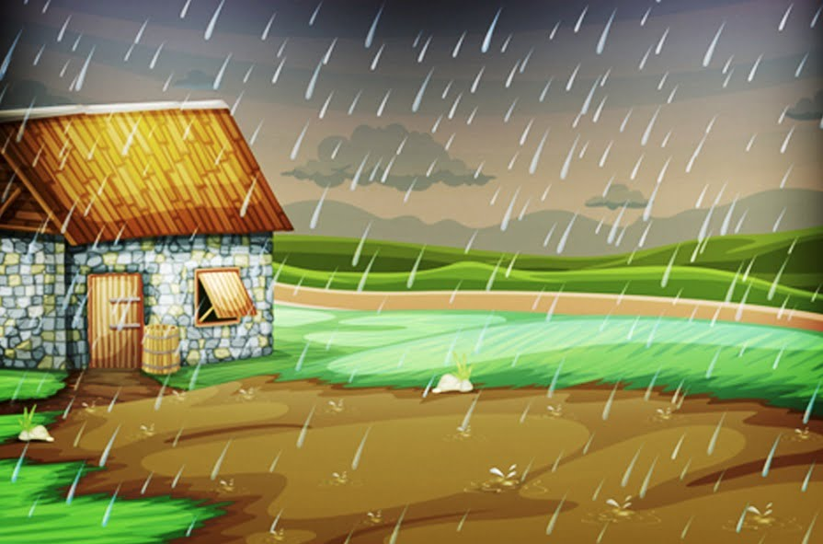
* Cô giáo dục trẻ:
- Mưa là một hiện tượng tự nhiên, mưa mang đến cho con người, cỏ cây, hoa lá nguồn nước sạch, mát lành. Vì vậy chúng mình hãy bảo vệ môi trường xanh sạch đẹp để có những hạt mưa sạch và mát nhé.
- Khi ngoài trời đang mưa thì các con không nên đi ra ngoài kẻo bị ướt hoặc bị cảm lạnh và ốm đấy.

Slide 17
IV. DẠY TRẺ ĐỌC THƠ

Slide 18

Bài thơ: Mưa
Tác giả: Lê Lâm
Mưa ở trên trời
Mưa rơi xuống đất
Vừa ngồi trong nước
Đã nhào ra sân
Mưa không có chân
Ở đâu cũng đến

Slide 19


VI. Kết thúc:
Hát “Cho tôi đi làm mưa với”

Slide 20
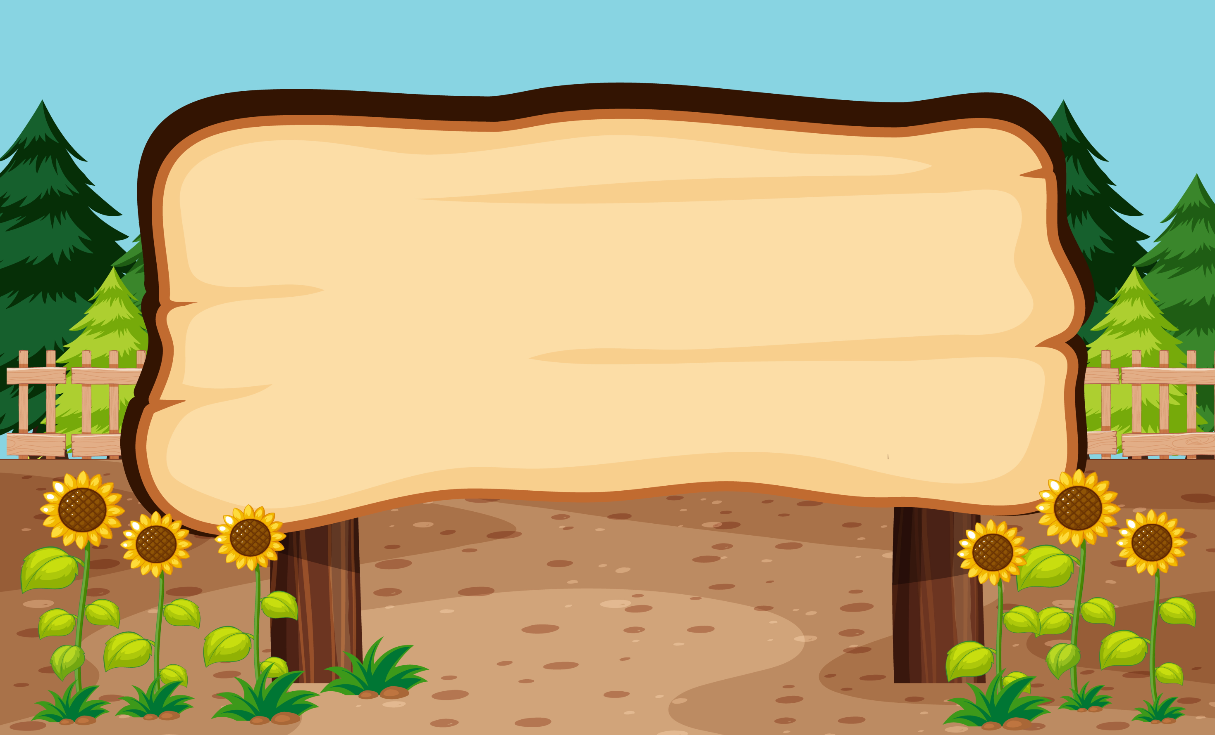
Xin chân thành cám ơn

